Slide 1
Roma1 status ed Evoluzione infrastruttura
Alessandro De Salvo
Alessandro.DeSalvo@roma1.infn.it
Workshop ATLAS – 28/11/2023

Slide 2
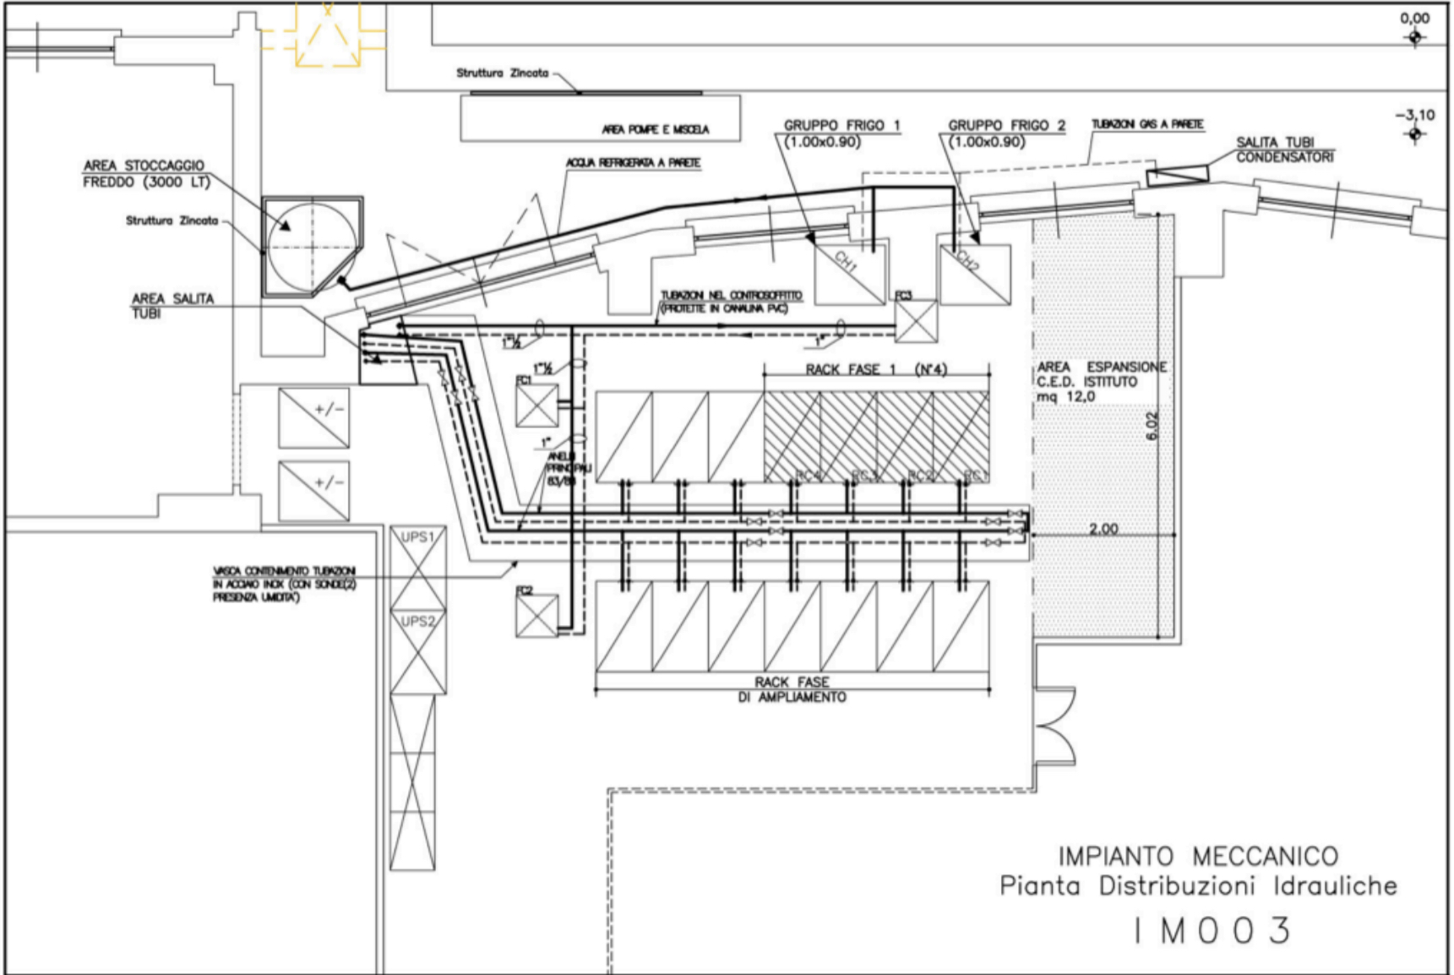
Situazione INFRASTRUTTURALE attuale
Roma1 ospita un Tier2 congiunto ATLAS+CMS
Infrastruttura di base comune, con impianto costituito da rack auto condizionati Knürr CoolTherm
  Impianto con raffreddamento dei rack ad acqua, con ventilazione forzata interna
  Volano termico con cisterna da 3000l di acqua che garantisce almeno 20 minuti di raffreddamento anche in caso di mancanza completa di energia elettrica ai chiller (non sotto UPS)
Due diverse generazioni di rack presenti nel centro
  7 rack da 14kW (39U utilizzabili, max profondità 89cm utilizzabili)
  3 rack da 25kW (37U utilizzabili, max profondità 85cm utilizzabili)
3 chiller da 80kW ciascuno, ridondati internamente
Progetto originario di espandibilità fino a 14 rack da 14 kW con 2 chiller, poi espanso a 3 chiller perché i rack della seconda generazione erano più potenti
  Espandibilità attuale: altri 2 rack da 25 kW, con cambio UPS
2 UPS in parallelo da 120 KVA (~100 kW), che garantiscono circa 25 minuti di attività del centro in assenza di rete
Cabina elettrica che può erogare fino a 1.2MW
PUE: ~1.3
Rete dati WAN: 2x10 Gbps direttamente con GARR, link di backup a 10 Gbps verso la sezione
2

Slide 3
Status utenti locali
Risorse
  Gli utenti locali in genere utilizzano le UI e le code locali
  Poco/minimo utilizzo delle code locali, solo per la calibrazione vegono utilizzate in modo più consistente
  Nessun accounting Grid per le risorse locali, ma possibilità di fare accounting tramite LSF
  Gli utenti possono inoltre anche essere abilitati all’utilizzo di nodi di calcolo virtuali (VM) e, in future, anche all’utilizzo di facility istanziate tramite Kubernetes
  Una prima facility che sarebbe opportuno dare agli utenti potrebbe essere Dask/Jupyter NB, facilmente gestibile da Kubernetes
Utenti ospitati
  Principalmente ATLAS/CMS
  Altre collaborazioni com Lab2Go
  In passato era supportata la VO di CDF, ma non è più attiva da tempo
  Aperti a collaborazioni future
3

Slide 4
Status HARDWARE/software
Rete
  20 Gbps condivisi con CMS con espansione futura a 100 Gbps
  Concentratore a 100 Gbps acquistato tramite gara PNRR, ancora da aggiudicare
  IPv6 presente solo sugli storage, da aggiungere agli altri Grid Element entro il 30/06/2024
  (ticket appena aperto da WLCG)
CPU
  Circa 3200 vCore + le CPU PNRR ancora da aggiungere (totale 4700 vCore, ma alcuni da dismettere → utilizzare per oVirt/Proxmox/Kubernetes)
Nodi PNRR
  Ancora non pienamente in produzione (problemi termici)
  Installati per ora con CentOS7
  Terminati i test (con CMS), necessità di cambiare rack prima di metterli in produzione - nelle prossime settimane
  Metà dei nodi PNRR allocati per CMS e metà per ATLAS
Storage
  Grid storage ancora su DPM, piano di migrare a dCache entro inizio 2024
  Preparazioni per la migrazione parzialmente già eseguite (cleanup DB, etc)
4

Slide 5
Status HARDWARE/software
OS
  Tutti i nodi Grid ancora con Centos7
  Alcuni nodi di servizio già migrati a Rocky-9 (oVirt, Kubernetes, etc)
    Il piano è di migrare appena possible a Rocky-9
Batch queue
  L’intenzione è quella di rimanere con LSF + ARC (oppure migrare ad LSF + HTCondorCE)
  Migrazione da LSF-9 ad LSF-10 testata su Rocky-9, funzionante
Infrastruttura varia
  Integrazione di DCIM (NetBox) + NetDisco per inventory e asset automatici in fase di studio e realizzazione
  Monitoring in fase di restyling con migrazione verso Kubernetes
  (già effettuata per Grafana/OpenSearch/AuditBeat/Prometheus/Loki/Zabbix)
  Squid migrate tutti su Kubernetes
  Cluster Kubernetes per servizi ma utilizzabile come facility generale (al momento ~20 nodi)
  Anomaly Detection con OpenSearch – fase di studio
  Integrazione con Wazuh e GVM per la security – in fase di sperimentazione
  Installazioni con Foreman/Puppet + Ansible in alcuni casi
  Uso di oVirt in produzione, valutazione dell’utilizzo di Proxmox
InfoSys (BDII, CRIC)
  Da aggiornare
5

Slide 6
Monitoring ARCHITECTURE
6

Slide 7
ESPANSIONE INFRASTRUTTURALE 2023
Il centro attuale verrà espanso con altri 2 rack da 30kW complessivi, utilizzando l’infrastruttura idraulica esistente
  42U utilizzabili, profondità >= 90 cm
Sostituzione degli attuali UPS con una macchina più potente, modulare
  UPS modulare da 450 kW con 150 kW di moduli installati e relative batterie
Nessuna modifica sostanziale al PUE
Aggiornamento della rete LAN (TOR) a 10Gbps su metà dei rack
Aggiornamento WAN a 100Gbps (gara nazionale)
7

Slide 8
ESPANSIONE SUCCEssiva – 2024 ?
Discussione in Corso per la successive costruzione della sala calcolo nel 2024, purtroppo non chiari gli esiti, dipendenti esclusivamente da Sapienza che non vuole concederci lo spazio necessario
8

